Slide 1

ĐỀ TÀI :Ứng dụng bluetooth điều khiển robot
NHÓM 4 :
Lê Quang Thuân
NguyễnThái Trung
Nguyễn Minh Vũ

Slide 2
NỘI DUNG
01
Giới thiệu về Arduino
02
Tìm hiểu về công nghệ bluetooth
03
Ứng dụng thực tế
04
Nguyên lí hoạt động
05
Kết quả đạt được

Slide 3
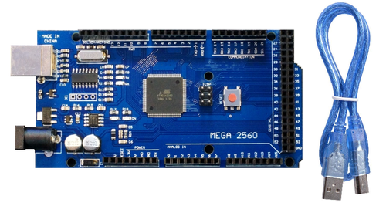
Phần 1:Giới thiệu về Arduino
Arduino là một board mạch vi điều khiển được phát triển bởi Arduino.cc, một nền tảng điện tử mã nguồn mở chủ yếu dựa trên vi điều khiển AVR Atmega328P. Với Arduino chúng ta có thể xây dựng các ứng dụng điện tử tương tác với nhau thông qua phần mềm và phần cứng hỗ trợ

Slide 4
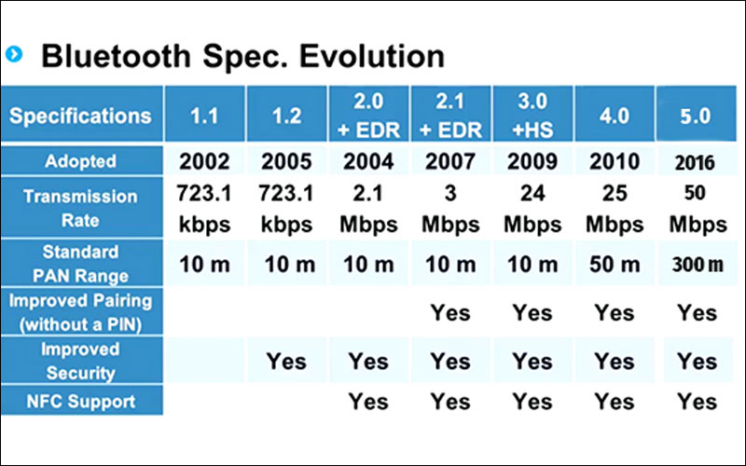
Tìm hiểu về công nghệ bluetooth
Bluetooth là một chuẩn công nghệ truyền thông không dây tầm gần giữa các thiết bị điện tử, sử dụng sóng vô tuyến UHF trong dải tần 2,4 GHz. Mục đích của nó là đơn giản hóa các kết nối giữa các thiết bị điện tử bằng cách loại bỏ các liên kết có dây và thay vào đó là kết nối song không dây vô hướng.
Công nghệ này hỗ trợ việc truyền dữ liệu qua các khoảng cách ngắn giữa các thiết bị di động và cố định, tạo nên các mạng cá nhân không dây (Wireless Personal Area Network-PANs). Bluetooth có thể đạt được tốc độ truyền dữ liệu 1Mb/s.
Bluetooth hỗ trợ tốc độ truyền tải dữ liệu lên tới 720 Kbps trong phạm vi 10 m–100 m. Khác với kết nối hồng ngoại (IrDA), kết nối Bluetooth là vô hướng và sử dụng giải tần 2,4 GHz.
Tóm tắt các chuẩn kết nối

Slide 5
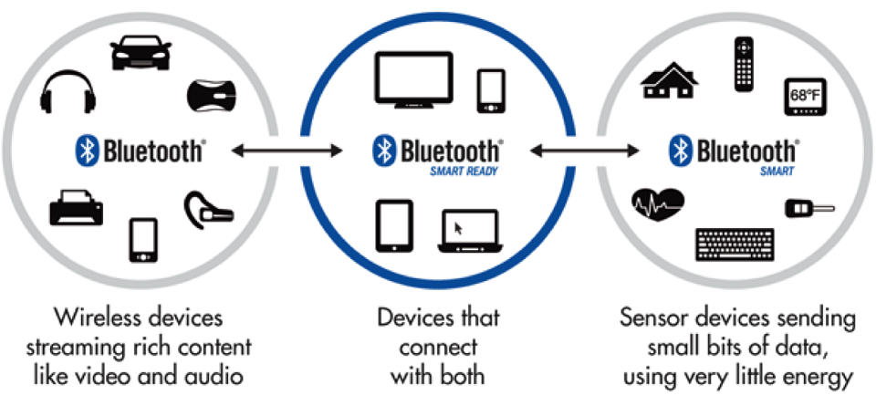
Ứng dụng thực tế
Điều khiển và giao tiếp không dây giữa một điện thoại di động và tai nghe không dây.
- Loa và các âm ly nghe nhạc chuyên dụng: chủ yếu chuyển tải dữ liệu nội dung âm thanh.
-Mạng không dây giữa các máy tính cá nhân trong một không gian hẹp đòi hỏi ít băng thông.
- Giao tiếp không dây với các thiết bị vào ra của máy tính, chẳng hạn như chuột, bàn phím và máy in.
- Truyền dữ liệu giữa các thiết bị dùng giao thức OBEX.
- Thay thế các giao tiếp nối tiếp dùng dây truyền thống giữa các thiết bị đo, thiết bị định vị dùng GPS, thiết bị y tế, máy quét mã vạch, và các thiết bị điều khiển giao thông.
- Thay thế các điều khiển dùng tia hồng ngoại.
- Gửi các mẩu quảng cáo nhỏ từ các pa-nô quảng cáo tới các thiết bị dùng Bluetooth khác.
- Điều khiển từ xa cho các thiết bị điện tử
- Kết nối Internet cho PC hoặc PDA bằng cách dùng điện thoại di động thay modem.
Các ứng dụng thực tế

Slide 6
Nguyên lý hoạt động
- Robot được điều khiển dựa trên một ứng dụng của điện thoại thông minh được kết nối qua bluetooth, trên giao diện có các chức năng điều khiển di chuyển tiến, lùi, phải và trái. Bật/tắt van điện và bật/tắt motor lau kính.
- Khối vi điều khiển nhận tín hiệu điều khiển từ smartphone kết nối qua bluetooth. Điều khiển các khối các khối sau:
+ Relay nhận tín hiệu từ vi điều khiển đóng điện áp cho van đóng ngắt (thường đóng), van được cấp điện sẽ ở trạng thái thường hở, khi relay ngắt điện sẽ quay về trang thái thường đóng.
+ Driver nhận tín hiệu tử khối vi điều khiển, điều khiển hai motor trái phải xoay thuận chiều và ngược chiều.
+ Relay nhận tín hiệu từ vi điều khiển đóng điện áp cho motor lau kính quay, khi relay ngắt motor sẽ ngừng hoạt động.

Slide 7
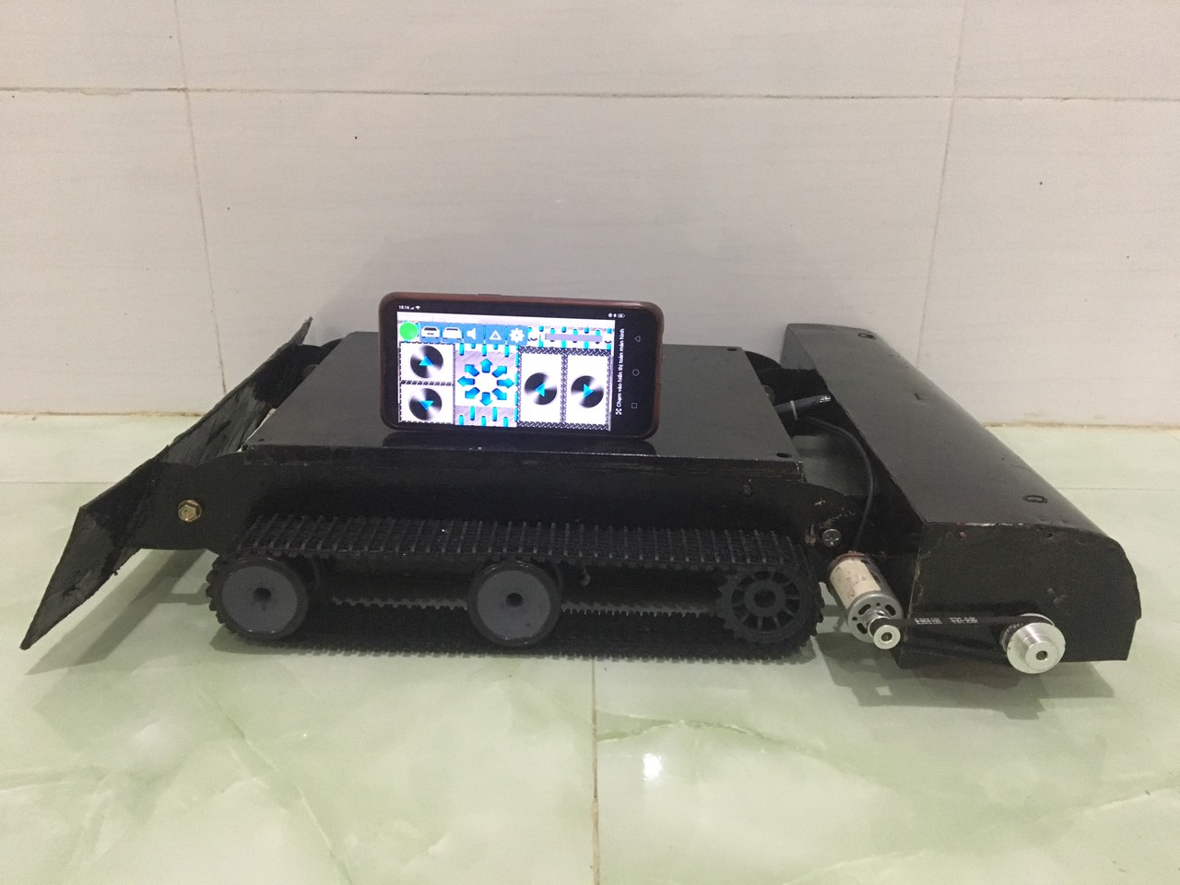
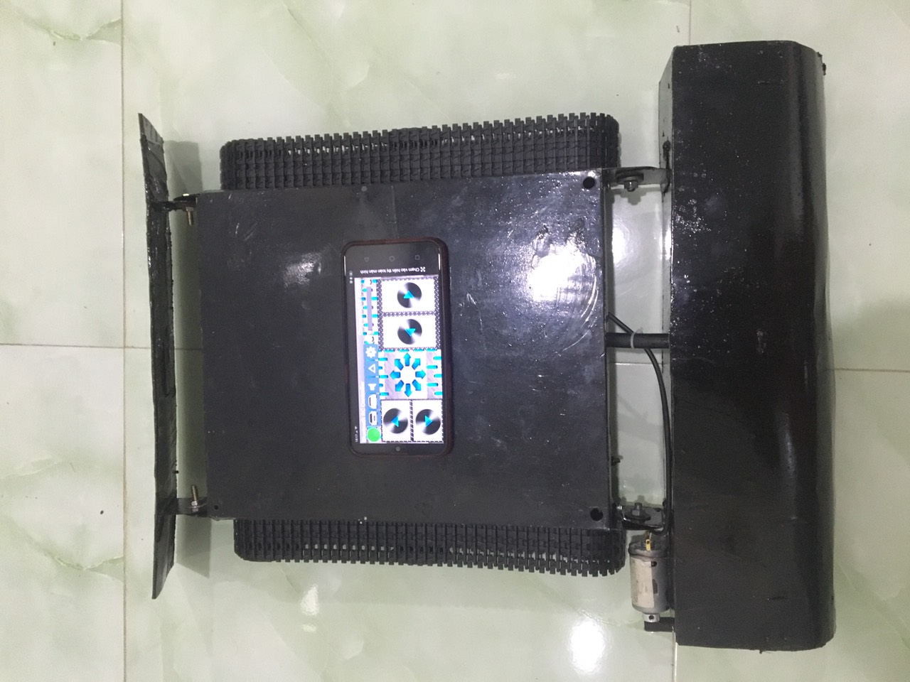
KẾT QUẢ ĐẠT ĐƯƠC
- Sau một thời gian thực hiện nghiên cứu, nhóm đã thiết kế và thi công hoàn thành hệ thống Robot vệ sinh pin năng lượng mặt trời. Đáp ứng được các yêu cầu đã đặt ra ban đầu, dưới đây là hệ thống robot nhóm đã hoàn thành.
- Hệ thống thực hiện được các chức năng:
+ Điều khiển từ xa bằng Smartphone.
+ Điều khiển di chuyển tiến, lùi, trái và phải.
+ Bật tắt van điện từ, hệ truyền động lau kính (pin).
- Kích thước khung robot:
+ Dài x Rộng x Cao: 30 x 25 x 8cm
- Kích thước cần robot:
+ Dài x rộng x cao: 50 x 15 x 8cm

Slide 8


